Slide 1
第三章 视频标注项目
任务一 视频分类标注任务

Slide 2
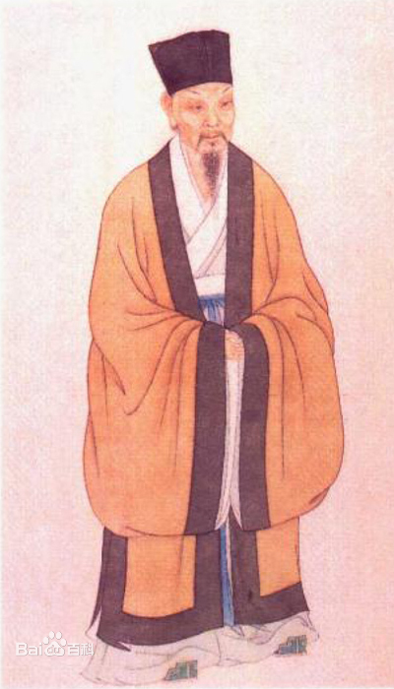
“犹胜相逢不相识，形容变尽语音存。”
----苏轼
Notes:
《子由将赴南都，与余会宿於逍遥堂，作两绝句》
宋代 苏轼
别期渐近不堪闻，风雨萧萧已断魂。
犹胜相逢不相识，形容变尽语音存。
从外貌上彼此已经不能互相认识，但往往会从声音上还能认出自己的亲人。

Slide 3
内容概括
知识背景
典型应用场景
实践标注操作

Slide 4
1. 知识背景
视频分类是人工智能计算机视觉领域中的一个重要研究方向。根据视频数据中的对象、对象的动作信息及场景信息、场景的演化信息等特征将视频数据归为不同的类，分类后就有利于对视频数据进行监管和处理。

Slide 5
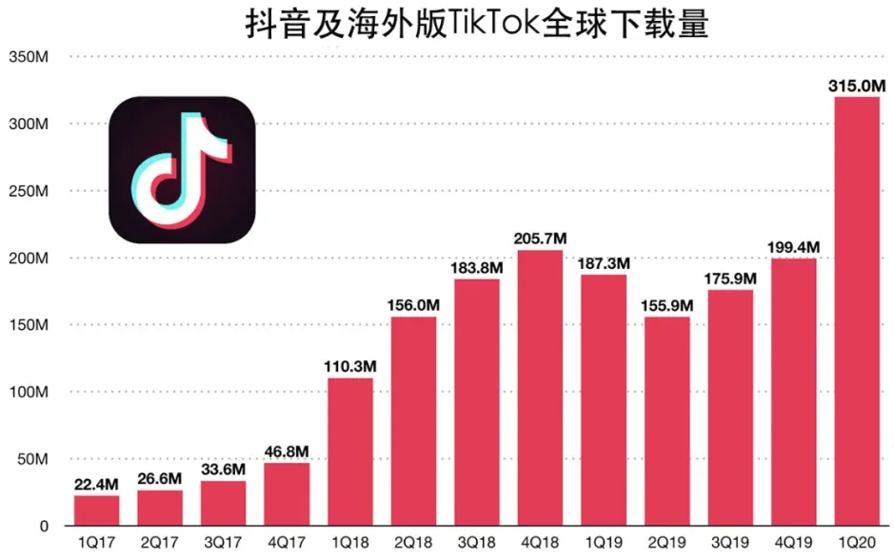
1. 知识背景
抖音作为将中国传统文化“出口”到海外，现已成为中国产品在海外获得成功的又一杰作。但从如此海量的视频数据中获得感兴趣的内容，必须有新的检索方式来满足互联网用户对视频等多媒体数据日益增长的检索需求。

Slide 6
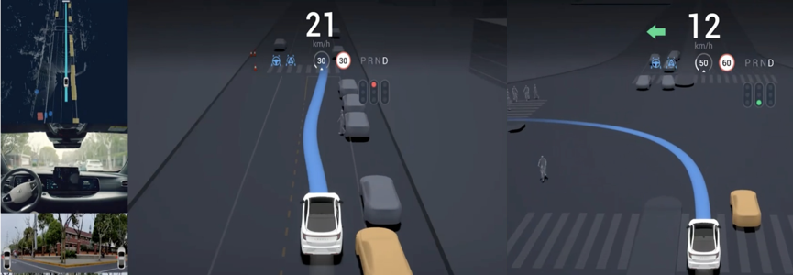
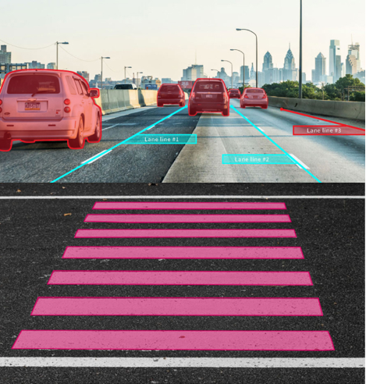
2.典型应用场景
基于内容的视频检索
智能视频监控系统
智能视频审核系统
自动驾驶系统

Slide 7
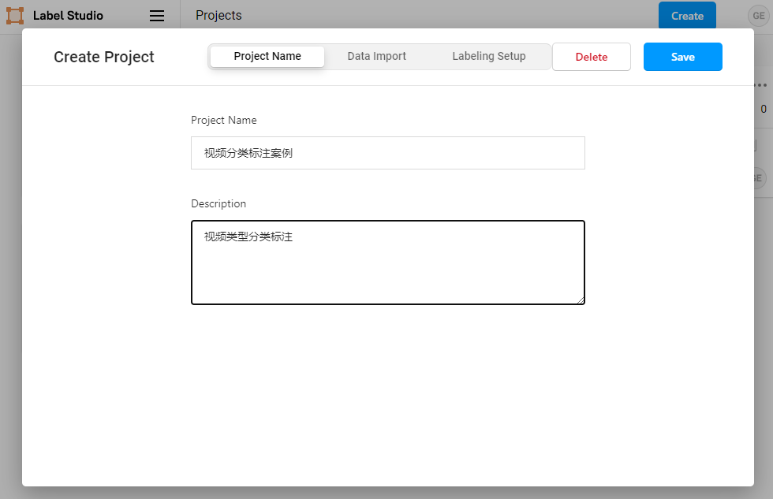
3.实践标注操作
（1）准备数据
来自互联网的三段短视频，分别是“张骞出塞”，“丹青文脉”和“奥运赛事”，格式为mp4
（2）创建工程
开启label-studio。
在启动页选择单击“create project”
按钮创建项目

Slide 8
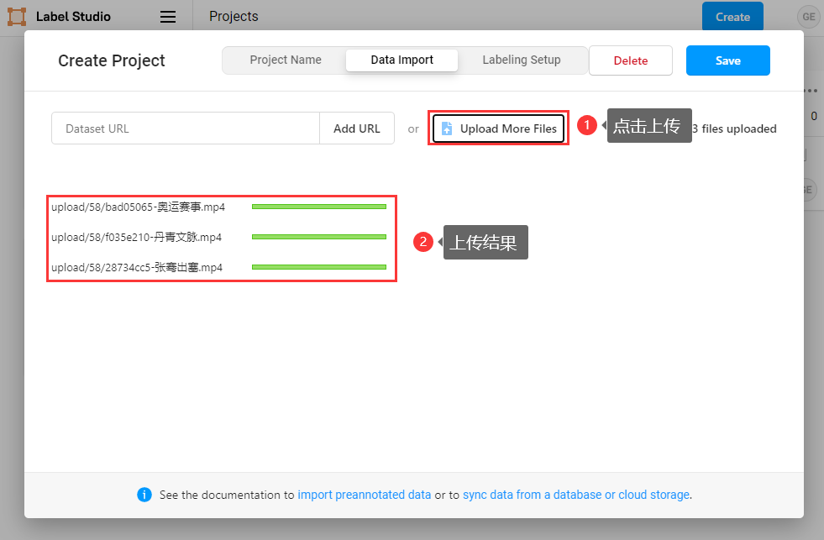
3.实践标注操作
（3）导入数据
选择“Data Import”标签页，选择“Upload Files”，在弹出框中选择准备好的三段视频数据文件，进行导入。

Slide 9
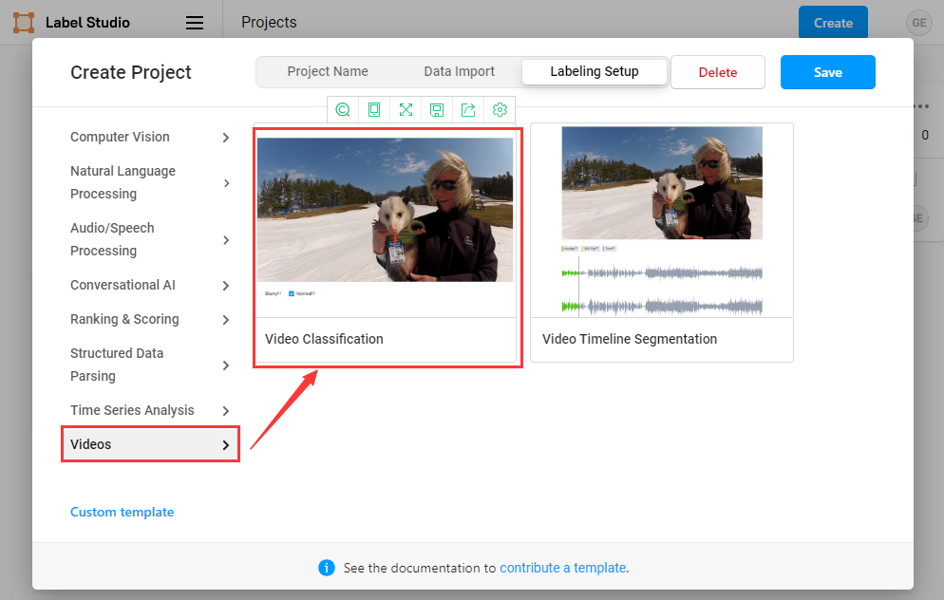
3.实践标注操作
（4）选择模板
切换到“Labeling Setup”选项卡，指定项目模板类型为“Video Classification”

Slide 10
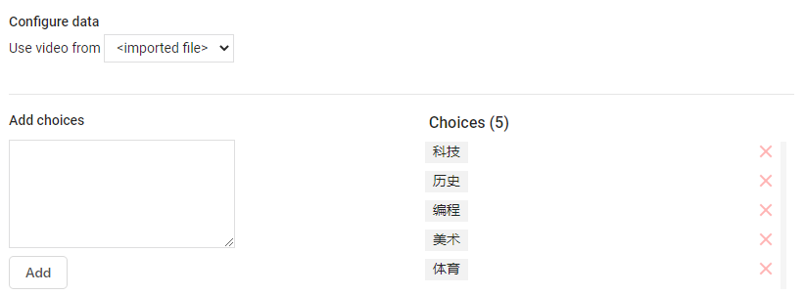
3.实践标注操作
（5）维护标签
通过“Add label names”文本框填入新增标签并单击“Add”按钮保存；通过Labels列表项的删除按钮删除无用标签。

Slide 11
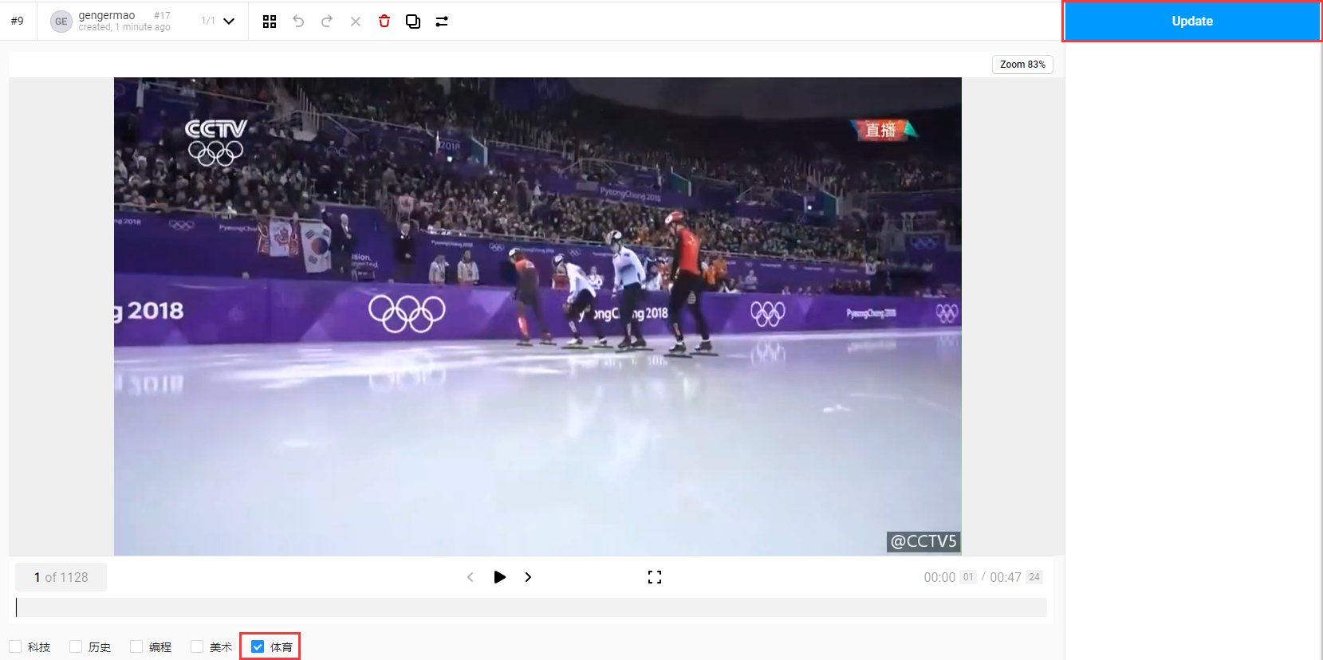
3.实践标注操作
（6）开始标注
在数据标注界面点击播放按钮，待视频播放完成后，依据视频内容为其选定视频所属分类，在视频下发勾选对应类型。

Slide 12
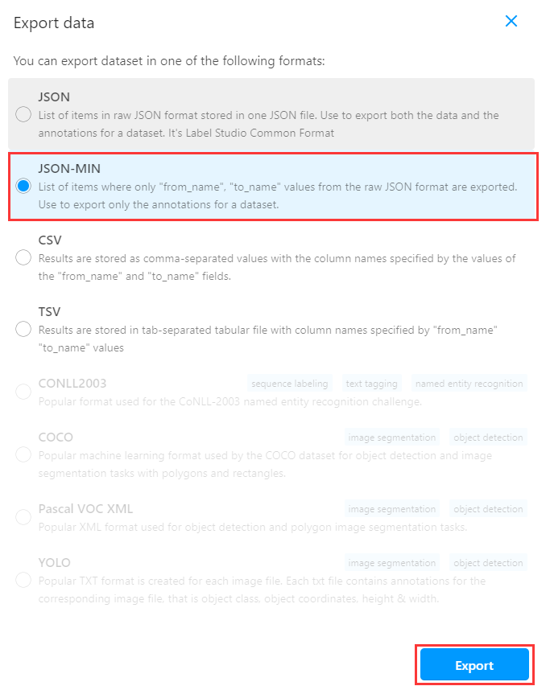
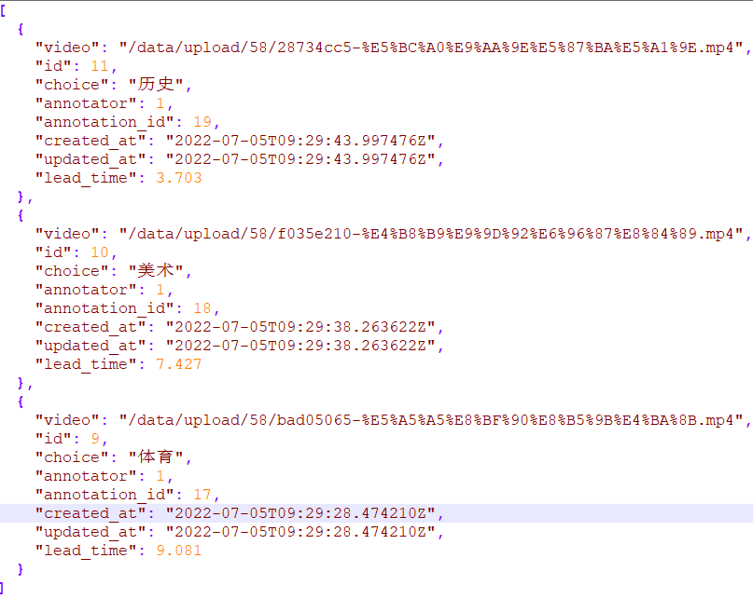
3.实践标注操作
（7）导出结果
单击“Export”按钮，在弹出菜单中选择导出格式并保存。

Slide 13
小结
知识目标：
（1）明确视频分类标注相关概念
（2）明确视频分类标注方法
思政目标：
（1）创新精神
（2）智能产品对人工智能发展的积极作用

